Slide 1
স্বা
গ
ত ম

Slide 2
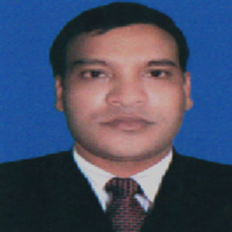
পরিচিতি
মোহাম্মদ মোরশেদ
সহকারী শিক্ষক(ব্যবসায় শিক্ষা) কোকদন্ডী গুনাগরী উচ্চবিদ্যালয়
বাঁশখালী,চট্টগ্রাম।

Slide 3
পাঠ পরিচিতি
শ্রেণিঃ ৯ম বিষয়ঃ হিসাব বিজ্ঞান
অধ্যায়ঃ ষষ্ঠ সময়ঃ ৫০ মিনিট

Slide 4
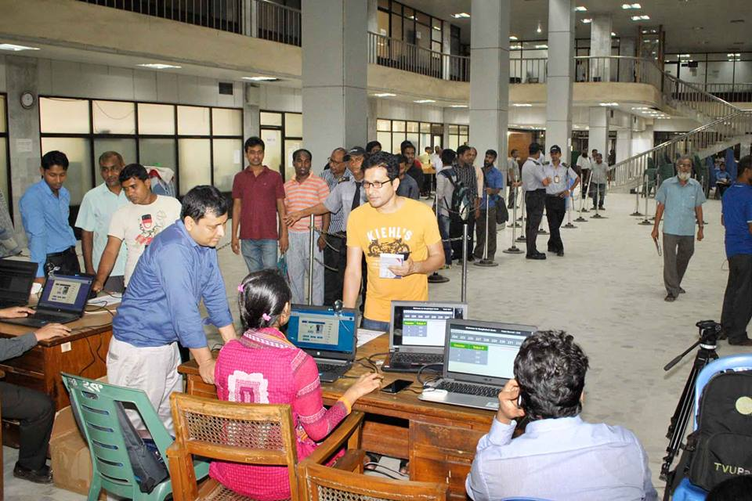

Slide 5
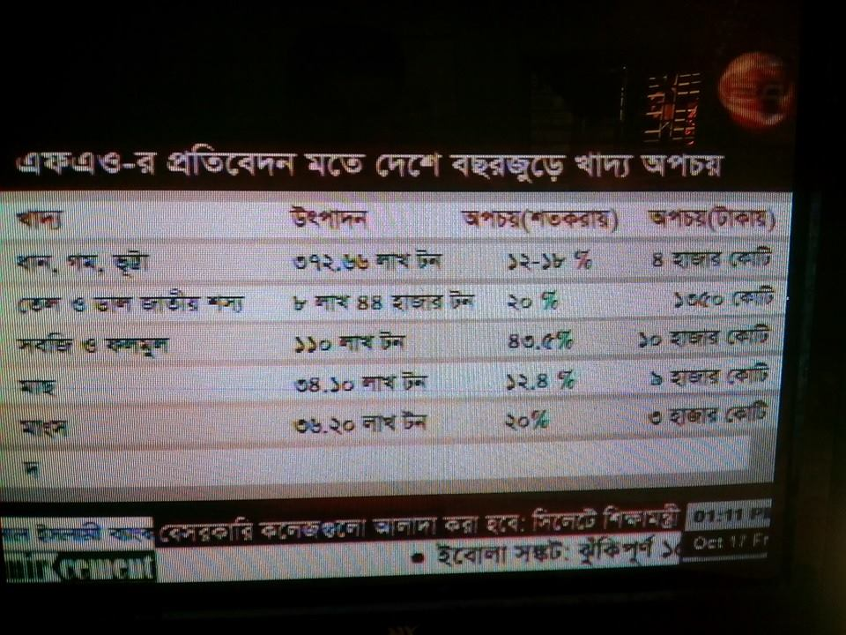

Slide 6
শিখনফল
জাবেদার ছক নির্ণয় করতে পারবে।
জাবেদার শ্রেণি বিভাগ করতে পারবে।
জাবেদার গুরুত্ব ব্যাখ্যা করতে পারবে।
বাট্টার প্রকারভেদ ব্যাখ্যা করতে পারবে।
লেনদেন সাধারণ জাবেদায় লিপিবদ্ধ করতে পারবে।

Slide 7
পূর্বজ্ঞান যাচাইঃ
লেনদেন,
দু তরফা দাখিলা পদ্ধতি,
মুলধন ও মুনাফা জাতীয় লেনদেন
এবং হিসাব

Slide 8
পাঠ শিরোনাম
জাবেদা
?

Slide 9
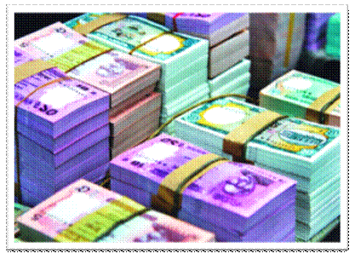
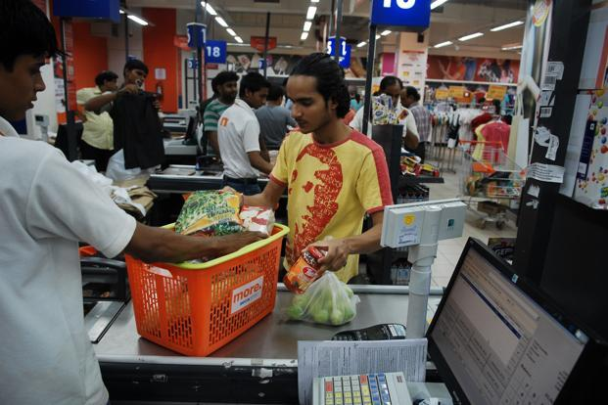
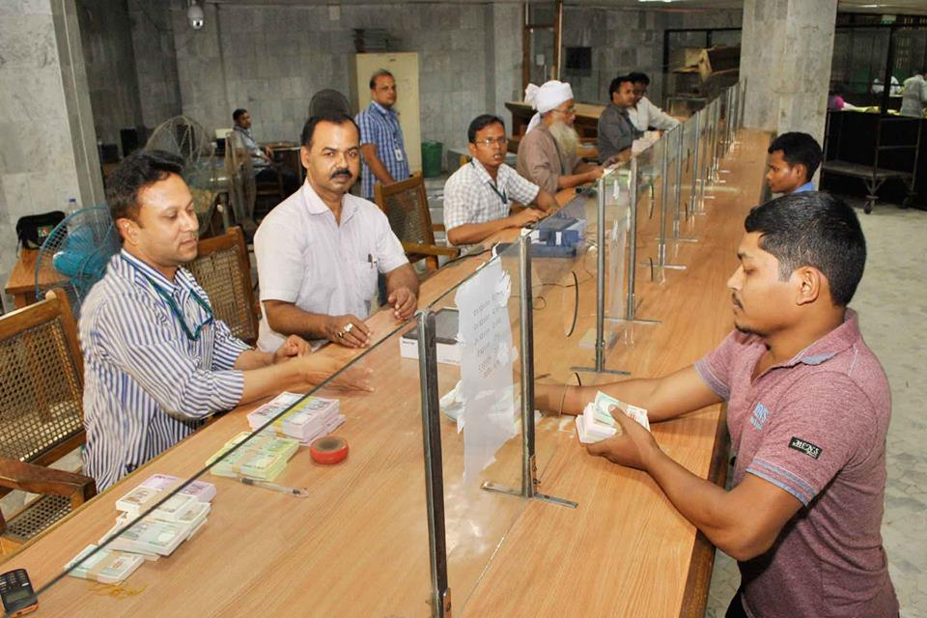
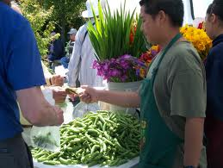

Slide 10
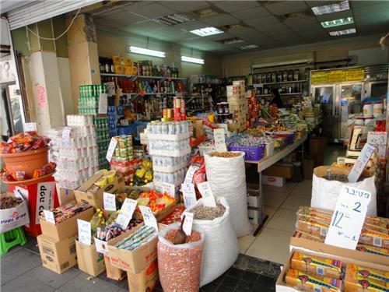
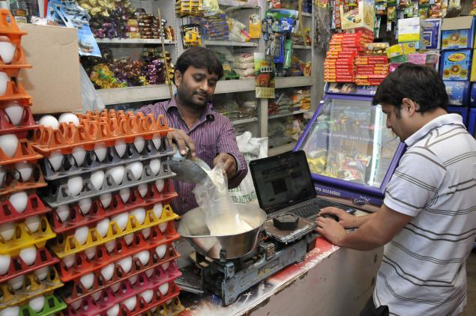
মুদির দোকান
মালামাল বিক্রয় ও হিসাবভুক্ত করণ

Slide 11
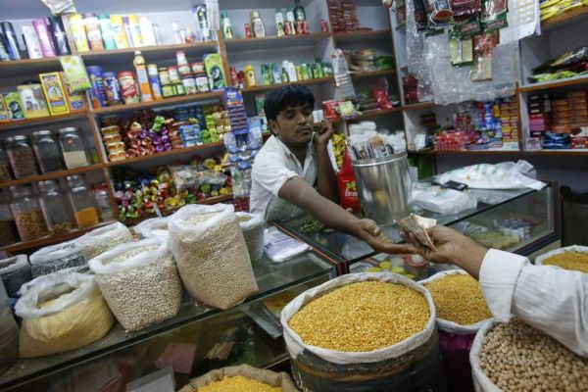
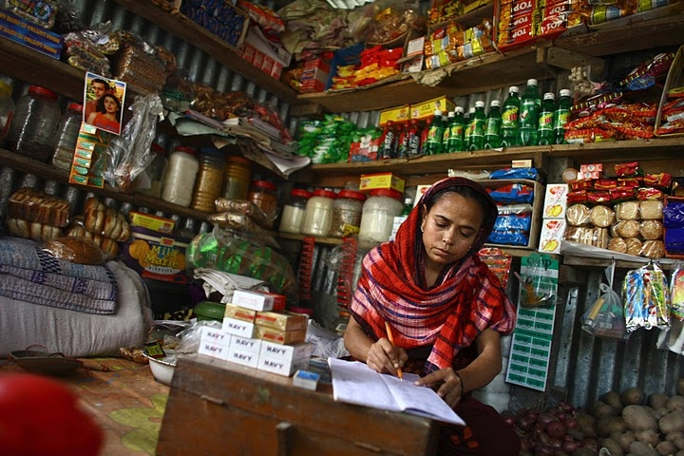
লেনদেন লিপিবদ্ধ হচ্ছে
লেনদেন করছে

Slide 12
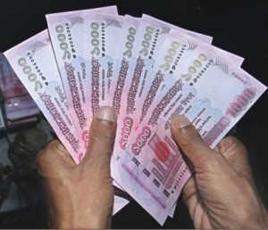
হিসাবের বহি
নগদ টাকা

Slide 13
লেনদেন সংঘটিত হওয়ার পর তারিখের ক্রমানুসারে ব্যাখ্যা সহকারে ডেবিট ক্রেডিট নির্নয় করে যে বহিতে লিখা হয় তাই জাবেদা।

Slide 14
জাবেদার গুরুত্বঃ-
লেনদেন লিপিবদ্ধ করন।
লেনদেনের মোট সংখ্যা ও পরিমান জানা।
দৈত্ব সত্বার প্রয়োগ সম্পর্কে নিশ্চিত।
লেনদেনের ব্যাখ্যা।
ভুল ত্রুটি হ্রাস
ভবিষ্যৎ সূত্র
পাকা বহির সহায়ক

Slide 15
সাধারন জাবেদার নমুনা ছক
তারিখ | বিবরন/হিসাবের নাম ও ব্যাখ্যা | খঃ পৃঃ | ডেবিট টাকা | ক্রেডিট টাকা
 | মোট |  | ****** | ******

Slide 16
সাধারন জাবেদা
বিশেষ জাবেদা
ক্রয় জাবেদা
প্রকৃত জাবেদা
বিক্রয় জাবেদা
ক্রয় ফেরত জাবেদা
বিক্রয় ফেরত জাবেদা
নগদ প্রাপ্তি জাবেদা
নগদ প্রদান জাবেদা
সংশোধনী জাবেদা
সমন্বয় জাবেদা
সমাপনি জাবেদা
প্রারম্ভিক জাবেদা
জাবেদার শ্রেণি বিভাগ-

Slide 17
একক কাজঃ-
সাধারন জাবেদার ছকটি দেখাও।
ছকের সাহায্যে জাবেদার শ্রেণী বিভাগ দেখাও।

Slide 18
বাট্টার শ্রেণি বিভাগ
কারবারি বাট্টা
নগদ বাট্টা
ক্রয় বাট্টা
বিক্রয় বাট্টা
প্রদত্ত বাট্টা
প্রাপ্ত বাট্টা

Slide 19
ডেবিট-ক্রেডিট নির্ণয়ের সার সংক্ষেপঃ
ডেবিট
সম্পদ বৃদ্ধি
দায় হ্রাস
ক্রেডিট
সম্পদ হ্রাস
মালিকানা স্বত্ব হ্রাস
আয় হ্রাস
ব্যয় বৃদ্ধি
দায় বৃদ্ধি
মালিকানা স্বত্ব বৃদ্ধি
আয় বৃদ্ধি
ব্যয় হ্রাস

Slide 20
ডেবিট ও ক্রেডিট নির্ণয়ঃ-
মূল্য গ্রহনকারি ডেবিট
মূল্য প্রদানকারি ক্রেডিট

Slide 21
লেনদেন
নগদে পণ্য ক্রয় ৫০০০ টাকা।
ক্রয় হিসাব
জাবেদা
ক্রয় হিসাব ডেবিট ৫০০০
নগদান হিসাব ক্রেডিট ৫০০০
নগদান হিসাব
লেনদেন
বাকিতে পন্য বিক্রয় ৪০০০ টাকা।
দেনাদার হিসাব ডেবিট ৪০০০
বিক্রয় হিসাব ক্রেডিট ৪০০০
জাবেদা

Slide 22
দলীয় কাজ
নিম্নের লেনদেনগুলি জাবেদায় লিপিবদ্ধ করঃ
জনাব রিহান ২০১৪ সালের ১লা জানুয়ারী নগদ ৫০,০০০ টাকা এবং ২০,০০০ টাকার পণ্যদ্রব্য নিয়ে ব্যবসায় আরম্ভ করেন।
জানুঃ ১। নগদ পণ্য ক্রয় ২০,০০০ টাকা।
৫। জিসানের নকট বাকীতে পণ্য বিক্রয় ২৫,০০০।
১০। মনিহারি দ্রব্য ক্রয় ৯,০০০ টাকা ।
১৫। যন্ত্রপাতি ক্রয় ১২,০০০ টাকা ।
২০। জিসানের নিকট থেকে প্রাপ্তি ১৫,০০০ টাকা ।
২৫। ব্যাংকে হিসাব খোলা হল ৮,০০০ টাকা।

Slide 23
মূল্যায়ন
জাবেদা হিসাবচক্রের কততম ধাপ ?
জাবেদা কয় ধরণের ?
সাধারণ জাবেদার ছকে ঘর কয়টি ?
বিশেষ জাবেদা কয় প্রকার।
লেনদেনের পক্ষ কয়টি ?

Slide 24
বাড়ির কাজঃ-
নিন্মোক্ত লেনদেনগুলো জনাব এহসানের সাধারন জাবেদায় লিপিবদ্ধ করঃ-
জনাব এহসান ২০১৬ সালের ১লা জানুয়ারী নগদ ১,০০,০০০ টাকা ও ২০,০০০ টাকার পণ্য নিয়ে ব্যবসায় শুরু করেন।
জানু-২ জনতা ব্যাংকে হিসাব খোলা হল ১০,০০০ টাকা।
জানু-৫ ব্যবসায়ের জন্য কম্পিউটার ক্রয় ২৫,০০০ টাকা।
জানু-৭ রুমির নিকট বিক্রয় বাবদ চেক প্রাপ্তি ১০,০০০ টাকা।
জানু-১০ বাবুলের নিকট হতে ক্রয় ১৫,০০০ টাকা।
জানু-১৫ ব্যবসায়ের প্রচারনা বাবদ ব্যয় ৫,০০০ টাকা।
জানু-২০ বাবুলের নিকট পণ্য ফেরত পাঠানো হল ১,০০০ টাকা।
জানু-২৫ কর্মচারির বেতন প্রদান ৫,০০০ টাকা।
জানু-২৮ বাবুলকে চেক প্রদান ৫,০০০ টাকা।
জানু-৩১ অফিস ভাড়া পরিশোধ ৬,০০০ টাকা।

Slide 25
ধন্যবাদ

